Slide 1
Rezultati upitnika za UČENIKE VIŠIH razreda o nastavi na daljinu, 21.4.2020.
Provela i obradila: pedagoginja Dubravka K.
OŠ Ravne njive-Neslanovac, Split

Slide 2
Upitnik za učenike viših razreda OŠ Ravne njive-Neslanovac, Split o nastavi na daljinu
Upitnik izradila, provela, obradila: pedagoginja škole Dubravka Katačić
Vrijeme provedbe: 11.4.-21.4.2020.
U upitniku je sudjelovalo 314 učenika viših razreda, petih, šestih, sedmih i osmih razreda.
Svrha provedbe upitnika je reflektirati se na dosadašnji rad u ndn s ciljem unaprjeđenje kvalitete nastave na daljinu i pružanja optimalne podrške.
Istovremeno sam provela upitnik s roditeljima učenika viših razreda,
kao i upitnike s učenicima i roditeljima nižih razreda. Mišljenja i sugestije su prikupljene i razmatrane u navedenu svrhu.

Slide 3
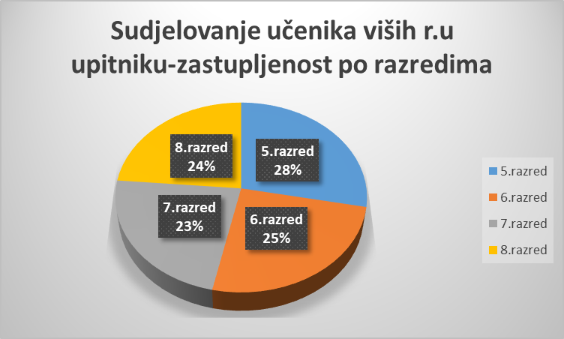
Reprezentativnost uzorka
Ukupno je sudjelovalo 314 učenika VIŠIH razreda ravnomjerno zastupljeni po razredima, predstavljaju reprezentativan uzorak
5 88 (28%)
6 79 (25%)
7 72 (23%)
8 74 (24%)

Slide 4
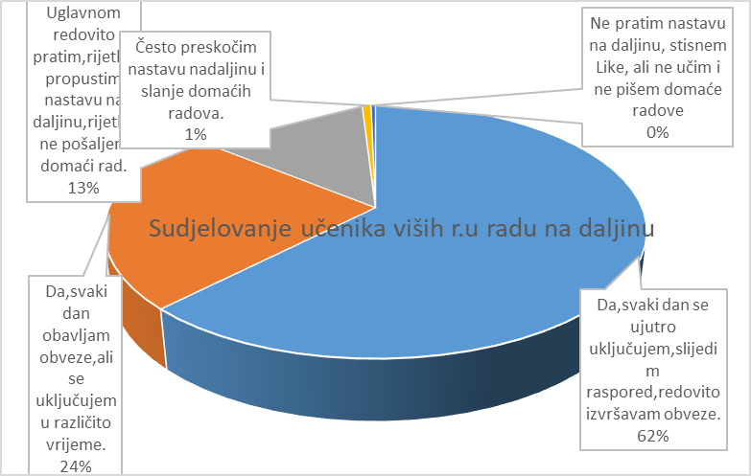
Sudjelovanje učenika viših r.u nastavi na daljinu
U svom radu u nastavi na daljinu sam redovit
84% -97% učenika viših razreda je redovito sudjeluje i izvršava svoje obveze u nastavi na daljinui to:
62%Da, svaki dan se ujutro uključujem, slijedim raspored, redovito izvršavam obveze.194
24%Da, svaki dan obavljam obveze, ali se uključujem u različito vrijeme. 74
13% Uglavnom redovito pratim, rijetko propustim nastavu na daljinu, rijetko ne pošaljem domaći rad.
3% uč.viših r.
1%Često preskočim nastavu na daljinu i slanje domaćih radova 2
Ne pratim nastavu na daljinu, stisnem Like, ali ne učim i ne pišem domaće radove 1 učenik se izjasnio/-la

Slide 5
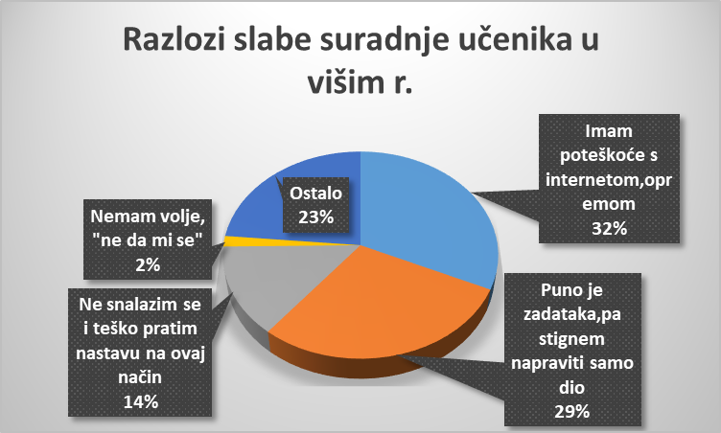
RAZLOZI SLABE SURADNJE UČENIKA VIŠIH RAZREDA U NDN
Ukoliko se ne uključuješ u nastavu na daljinu ili "stisneš Like", ali ne učiš i ne pišeš domaće radove,to je zbog:
1. 32% Imam poteškoće s internetom, opremom. 77
4. 14% Ne snalazim se i teško pratim nastavu na ovaj način. 34
5. 2% Nemam volje, "ne da mi se" 4
2. 29% Puno je zadataka, pa stignem napraviti samo dio. 70
3. 23% Ostalo 57
Razlozi slabe ili loše suradnje učenika viših razreda: 1.-32% poteškoće s internetom, opremom,
2.29% smatra da je zadataka puno i stignu napraviti samo dio
23% ostali razlozi,
-14% se ne snalazi i teško prati nastavu

Slide 6
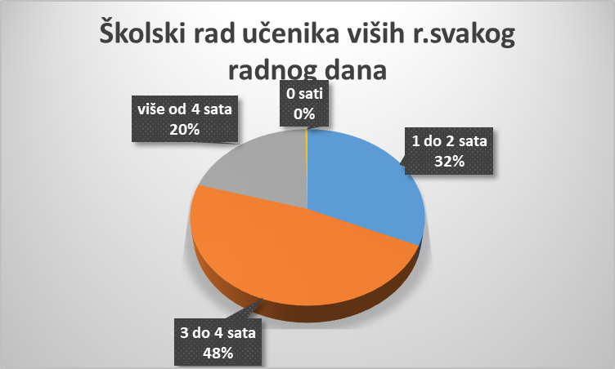
Procijeni KOLIKO SATI SVAKOG RADNOG DANA provedeš baveći se "ŠKOLSKIM RADOM"- dio u nastavi na daljinu koji ti treba kako bi popratio sve upute učitelja, poslušao, pogledao i pročitao objašnjenja gradiva, pogledao Školu na TV-u, riješio zadatke, kvizove, RB ili prepisao važne činjenice po naputku učitelja
o sati 1učenik/-ica
32% 1 do 2 sata 99
48% 3 do 4 sata 150
20% više od 4 sata 63
= 68% učenika viših razreda provede 3, 4 i više sati svakog radnog dana izvršavajući dio “ŠKOLSKOG RADA” u ndn-u

Slide 7
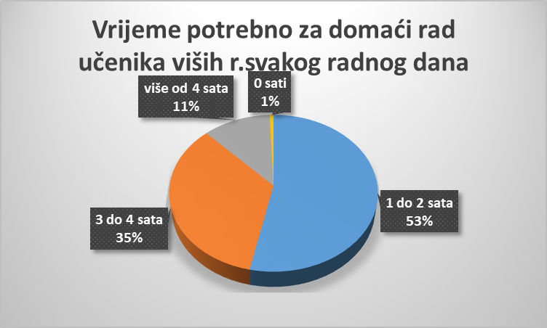
Procijeni KOLIKO SATI (60’)SVAKOG RADNOG DANA provedeš baveći se "DOMAĆIM RADOM"- ponoviti, naučiti, riješiti, nacrtati, sastaviti, poslušati, pogledati, odraditi drugu aktivnost po naputku učitelja i to poslati.
o sati 2
53% 1 do 2 sata167
35% 3 do 4 sata 108
11% više od 4 sata 36
=46% učenika svakog radnog dana rješava DOMAĆI RAD 3, 4 ili više sati

Slide 8
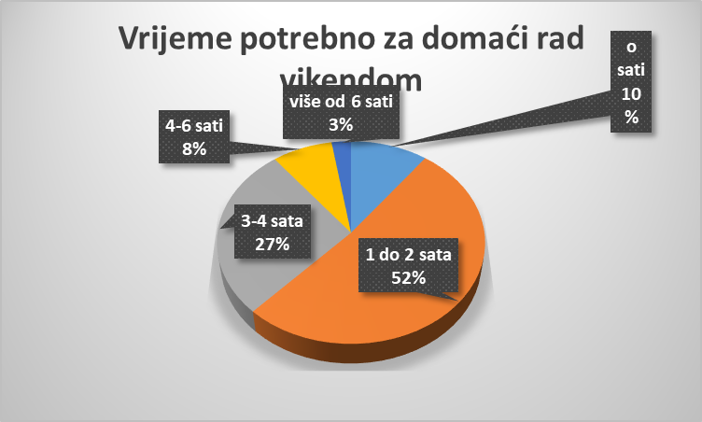
Procijeni KOLIKO SATI VIKENDOM (TIJEKOM SUBOTE I NEDJELJE) provedeš baveći se "DOMAĆIM RADOM"- ponoviti, naučiti, riješiti, nacrtati, sastaviti, poslušati, pogledati, odraditi drugu aktivnost po naputku učitelja i to poslati ,odnosno baveći se svim obvezama vezanim uz školu
10% učenika viših r. ne radi domaći rad vikendom,
a 90% radi domaći rad subotom i nedjeljom:
0 sati 32
52 % 1-2 sata ukupno 162
27% 3-4 sata ukupno 86
8% 4-6 sati 25
3% više od 6 sati ukupno (8)

Slide 9
Neki odgovori učenika viših r.o tome koliko sati rade u nastavi na daljinu-izdvojeni dio odgovora prezentira izrečeni raspon
1 ili 2
2-4
3 ili 4 sata, nekad samo 2
Kada se zbroji vijezbanje i domaći radovi 5 ipo sati.
4-5 ovisi ponekad cak moze biti i 6 ako me pretrpaju
8 sati ali znalo se desit i 12 sati
Više od 6 h.
6-8sati
Oko 6 - 8 sati
5-8 sati
8 sati ali znalo se desit i 12 sati
9 sati
Ja na dan ne obavim sve obveze već koliko mogu a to je 3 do 4 sata.
15-16 sati
15 sati
7, 8
8h
Cijeli dan
Skoro cijeli dan
5-7h
5 do 6 sati, ovisi o kojem predmetu i zadacima je riječ.
Otprilike mi treba 7 sati za sve to,a nekad i više.(od 9:00 do 16:00).Kada sve napišem onda krenem učiti.Nekad mi treba više,a nekad manje vremena.
Tehnicki sam cijeli dan ispred mobitela i pratim kada koji nastavnik posalje zadatke jer ne salju ih svi tocno na vrijeme! Inace bar 3-5 sati rjesavam zadatke i sve ostalo.

Slide 10
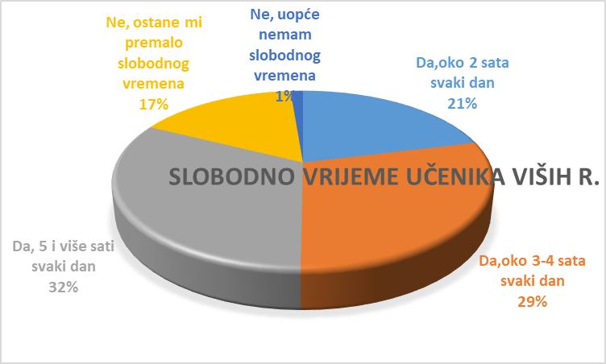
SLOBODNO VRIJEME UČENIKA VIŠIH R.
Nakon SVIH OBVEZA IZ SVIH PREDMETA ostane li vam dovoljno SLOBODNOG VREMENA za igru, relaksaciju, neobavezno druženje i sl.
Da, oko 2 sata svaki dan 66
Da, oko 3-4 sata svaki dan 91
Da, 5 i više sati svaki dan 101
17% Ne, ostane mi premalo slobodnog vremena 51
1% Ne, uopće nemam slobodnog vremena 4
=18% -/55 učenika smatra kako dovoljno ili uopće nema NEMA SLOBODNOG VREMENA nakon svih obveza NDN-u

Slide 11
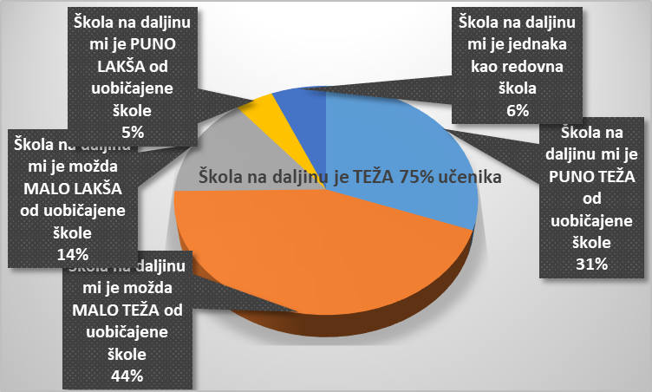
Ova škola na daljinu mi je TEŽA / LAKŠA od "obične" škole? Odaberi tvrdnju koja NAJTOČNIJE opisuje tvoj stav!
Čak ¾ ili visokih 75% učenika VIŠIH razreda misli kako im je Škola na daljinu TEŽA od uobičajene škole I to:
Škola na daljinu mi je PUNO TEŽA od uobičajene škole 31%
Škola na daljinu mi je možda MALO TEŽA od uobičajene škole 44%
Za 19% učenika škola na daljinu je LAKŠA od redovne škole :
Škola na daljinu mi je MALO LAKŠA od uobičajene škole 14% 45
Škola na daljinu mi je PUNO LAKŠA od uobičajene škole 5% 14
Škola na daljinu mi je jednaka kao redovna škola 6 %

Slide 12
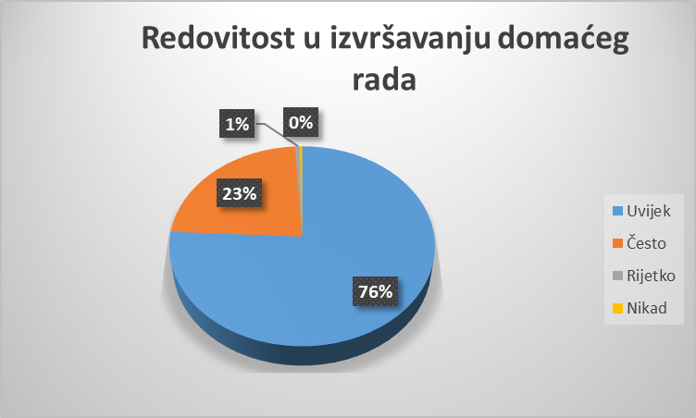
Redovitost u izvršavanju domaćeg rada učenika viših r.
Domaće radove radim redovito
Dobra vijest?! 76% učenika domaći rad piše redovito, svaki dan,
a njih 23% često.
= 99% učenika viših razreda
Rijetko 1% (2 učenika), a nikad 1

Slide 13
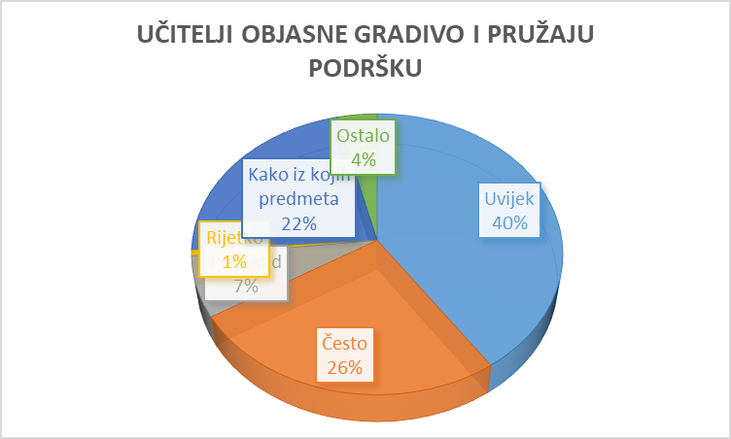
Gradivo koje učimo na daljinu, učitelji nam dovoljno pojasne, objasne uz pomoć materijala koji objavljuju te nam daju dodatne upute, prate nas u radu te nam pružaju potrebnu podršku.
40% učenika viših r.smatra kako im učitelji objašnjavaju gradivo i pružaju potrebnu podršku uvijek
ili često 26%,
no,
23% smatra kako iz kojih predmeta
Ponekad 7% 22
Rijetko1% 2
* Mogućnost za unaprjeđenje kvalitete ndn i upravo kategorija koju roditelji najčešće predlažu (čak 46;2% sugestija roditelja od ukupnog udjela od 78,61% sugestija (21,38% su pohvale), odnosi se na poboljšano objašnjavanje, izravno, neposredno objašnjavanje predmetnog učitelja. Kao rješenja najčešće predlažu objašnjenje učitelja pomoću snimka,audio, video zapisa…
4% Ostalo

Slide 14
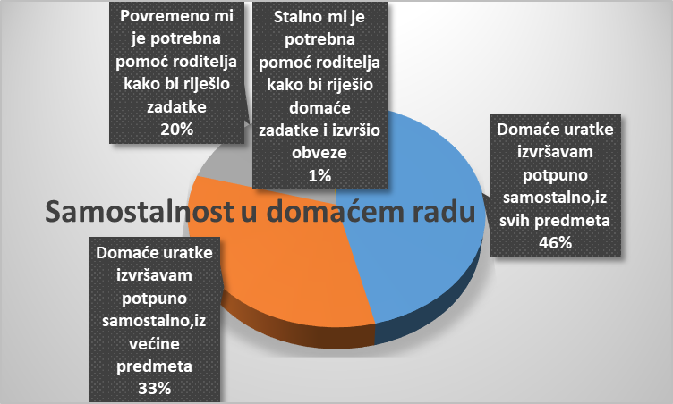
Samostalnost učenika u pisanju domaćeg rada i izvršavanju svojih obveza
U pisanju domaćih radova i izvršavanju svojih obveza sam samostalan
46% učenika VIŠIH r. je POTPUNO SAMOSTALNO iz svih predmeta
Domaće uratke izvršavam potpuno samostalno, iz svih predmeta 145
33% Domaće uratke izvršavam potpuno samostalno, iz većine predmeta(ipak, trebaju pomoć) 103
20% Povremeno mi je potrebna pomoć roditelja kako bi riješio domaće zadatke 61
1%Stalno mi je potrebna pomoć roditelja kako bi riješio domaće zadatke 4

Slide 15
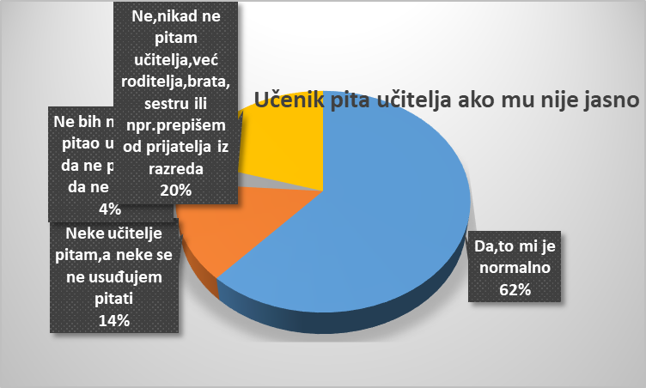
Ukoliko mi nešto nije jasno iz gradiva ili ne znam riješiti domaći rad, pitam predmetnog učitelja da mi dodatno pojasni.
62% Da, to mi je normalno 194
14% Neke učitelje pitam, a neke se ne usuđujem pitati 45
4 % Ne bih nikad to pitao učitelja da ne pomisli da ne znam 11
20% Ne, nikad ne pitam učitelja, već roditelja, sestru,brata ili npr. prepišem od prijatelja iz razreda 64
U ovih 18%- 36 % je prostor za poboljšanje dvosmjerne komunikacije-ohrabriti učenika da pita ako mu nije jasno- važnost povratne info i dvosmjerne komunikacije na 3.mjestu po učestalosti prijedloga roditelja

Slide 16
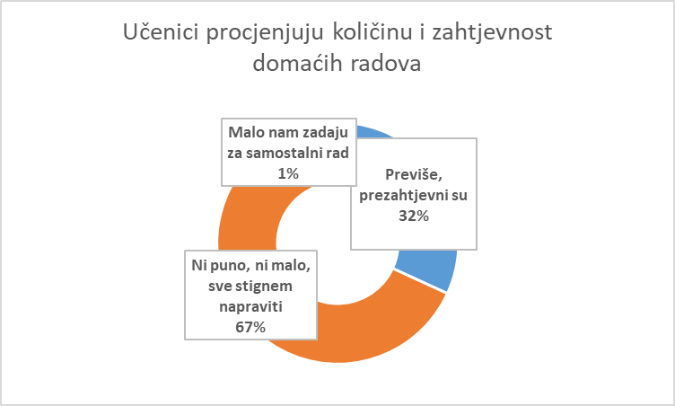
Je li previše zadatka za domaći (samostalni) rad po mišljenju učenika?
Zadatke za domaći rad (samostalni rad) učitelji zadaju:
Previše, prezahtjevni su 100
Ni puno, ni malo, sve stignem napraviti 212
Malo nam zadaju za samostalan rad 2
Najviše učenika misli da je opterećenje adekvatno, izbalansirano: 67%
No, 32% učenika smatraju da je toga previše i da su učitelji prezahtjevni u pogledu zadataka za domaći (samostalan) rad- *Upravo je d.r.,opterećenje, potreba izdvajanje bitnih sadržaja na 2.mjestu prijedloga roditelja

Slide 17
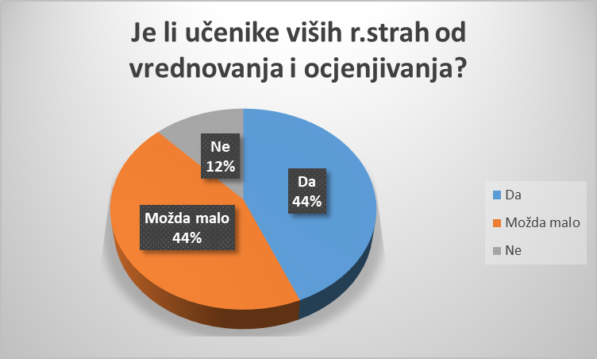
Je li te strah vrednovanja i ocjenjivanja koje će uslijediti ?
Samo 12% učenika se izjasnilo kao ih NIJE STRAH vrednovanja i ocjenjivanja koje će uslijediti
Ukupno 88 % učenika se boji vrednovanja i ocjenjivanja koje slijedi
Je li ,osim uobičajenih razloga, dodatan razlog i to što im vrednovanje nije poznato ?
Je li tu prostor da se umanji strah učenika od ocjenjivanja ako im se detaljno objasni što , kako ,zašto, kad..

Slide 18
Koliko učenici znaju o vrednovanju?
Znaš li otprilike kako će izgledati vrednovanje i ocjenjivanje, te što će se vrednovati iz kojeg predmeta?
32% Ne znam uopće ništa o tome kako će izgledati vrednovanje i ocjenjivanje po predmetima 102
53% misli : Nešto znam o tome kako će izgledati vrednovanje i ocjenjivanje po predmetima
15% Vrednovanje i ocjenjivanje provodit će se ISTO kao i do sada u običnoj školi, samo preko digitalnih alata 45

Slide 19
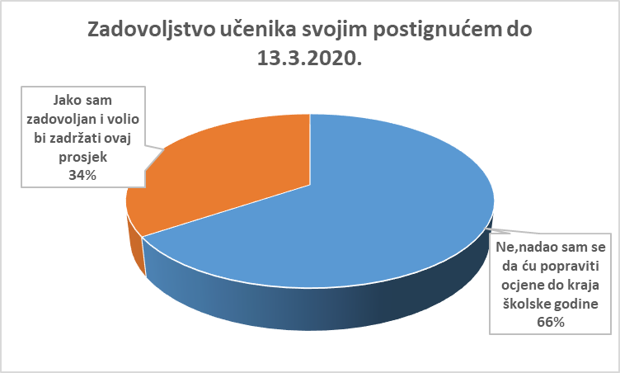
Što učenici misle o svom, postojećem postignuću u redovnoj školi do 13.3.2020.?
Je si li zadovoljan ocjenama koje TRENUTNO imaš iz SVIH predmeta i bio bi sretan kad bi ISTE ocjene tj. TAJ USPJEH postigao na kraju školske godine kao zaključni?
66% učenika viših razreda nije zadovoljno svojim postignućem na dan 13.3.2020. i nada se da će popraviti ocjene do kraja školske godine.
34% učenika viših razreda je zadovoljno svojim postignućem na dan 13.3.2020. i voljelo bi zadržati taj prosjek
NE, nadao sam se da ću popraviti ocjene do kraja školske godine 206
Jako sam zadovoljan i volio bi zadržati ovaj prosjek 108

Slide 20
UČENICI s TUR-om:
Ukoliko si učenik koji ima individualizirani ili prilagođeni pristup u učenju, dobiješ li individualne upute i/ ili prilagođene zadatke
Da, iz svih predmeta / Da, iz pojedinih predmeta/ Uglavnom da /Rijetko kad/ Nikad Neću posebno obrađivati, ni komentirati, jer mi uzorak učenika nije potpuno reprezentativan. Kao odgovor na ovo pitanje legalno je konzultirati odgovore roditelja koji predstavljaju reprezentativan uzorak. (Ponovit ću pitanje kao zasebni upitnik!)
!!! Podsjetnik: uvijek individualizirati, prilagoditi, obratiti se u privatnoj poruci, prilagoditi i digitalne alate uz već postojeće prilagodbe, suradnja sa stručnom službom!
UPOZNATI UČENIKE S:
„OMOREADER”- APLIKACIJOM ZA POMOĆ U ČITANJU OSOBAMA S DISLEKSIJOM
https://www.google.com/search?q=OmoReader+-+aplikacija+za+u%C4%8Denike+s+disleksijom+i+pote%C5%A1ko%C4%87ama+u+%C4%8Ditanju&oq=omoreader&aqs=chrome.1.69i57j69i59j0j5.4716j0j7&sourceid=chrome&ie=UTF-8

Slide 21
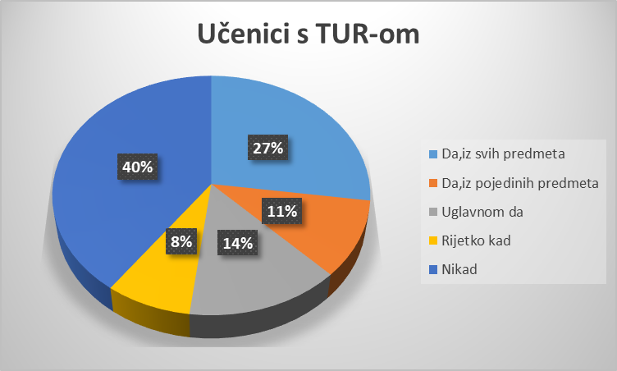
OmoReader- aplikacija za pomoć u čitanju osobama s disleksijom
https://www.google.com/search?q=OmoReader+-+aplikacija+za+u%C4%8Denike+s+disleksijom+i+pote%C5%A1ko%C4%87ama+u+%C4%8Ditanju&oq=omoreader&aqs=chrome.1.69i57j69i59j0j5.4716j0j7&sourceid=chrome&ie=UTF-8

Slide 22
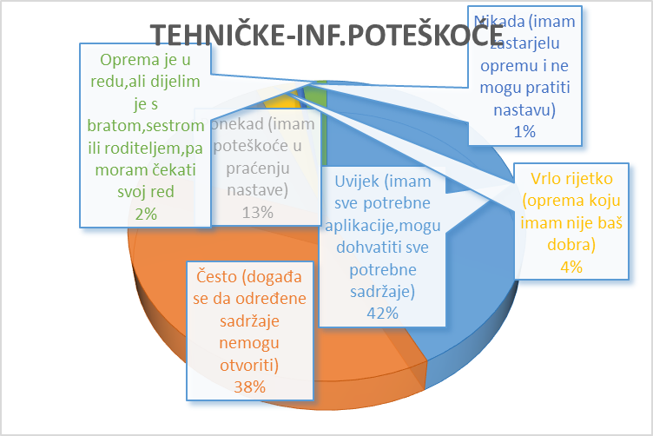
TEHNIČKI ASPEKT NDN-a
Oprema koju koristim za praćenje nastave na daljinu je u redu i nemam poteškoća u upotrebi
42 % Uvijek (imam sve potrebne aplikacije,mogu dohvatiti sve sadržaje) 133
58% učenika ima tehničkih poteškoća s praćenjem ndn :
38% Često (događa se da određene sadržaje ne mogu otvoriti) 119
13% Ponekad (imam poteškoće u praćenju nastave) 42
4% Vrlo rijetko (oprema koju imama nije baš dobra) 11
1% Nikada (imam zastarjelu opremu i ne mogu pratiti nastavu) 2
2% Oprema je u redu, ali dijelim je s bratom, sestrom ili roditeljem, pa moram čekati svoj red 7
* Pitanje tehničko-informacijske podrške muči i roditelje i to iznose kao 4.problem po učestalosti

Slide 23
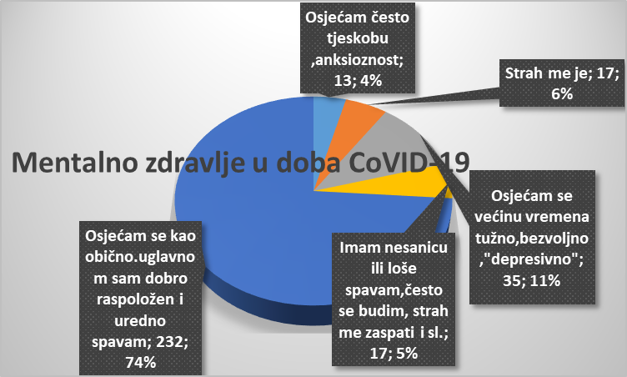
Mentalno zdravlje!
U ovom razdoblju izolacije SVI možemo pojačano osjećati neke negativne osjećaje. Osjećaš li osjećaje tjeskobe, straha, nemira, muče li te crne misli, nesanica u VEĆOJ mjeri i puno češće nego prije Korone? Slobodno izaberi više odgovora: (i ne zaboravi, uvijek možeš kontaktirati pedagoginju i socijalnog pedagoga škole! )
74% učenika viših r. se osjeća kao i obično, uglavnom radspoloženo i urednog sna,
26% učenika viših r.naše škole OSJEĆA POJAČANE osjećaje tjeskobe,straha,anksioznosti,tuge,bezvoljnosti,”depresivnosti”, probleme sa spavanjem (strah zaspati, često se bude, nesanica i sl. u ovom razdoblju COVID-19, ova ndn odvija se u kriznoj situaciji !
4% Osjećam često tjeskobu, anksioznost (13)
6 % Strah me je (17)
11% Osjećam se većini vremena tužno, bezvoljno, "depresivno„ (35)
5% Imam nesanicu ili loše spavam, često se budim, strah me zaspati i slično 17
74 % Osjećam se kao i obično. uglavnom sam dobro raspoložen i uredno spavam (232)

Slide 24
Dragi učenici i roditelji!
Mentalno zdravlje!
U ovom razdoblju izolacije SVI možemo pojačano osjećati neke negativne osjećaje. Osjećaš li osjećaje tjeskobe, straha, nemira, muče li te crne misli, nesanica u VEĆOJ mjeri i puno češće nego prije Korone? Razgovor o tome će ti pomoći! Razgovaraj s bliskim ljudima, članovima obitelji,prijateljima.
Uvijek možeš kontaktirati pedagoginju i socijalnog pedagoga škole! )
Potraži psihološku pomoć telefonom !
(slijedeći slide!)
Najljepša hvala na suradnji!
Neka nam ovo vrijeme socijalne izolacije što prije završi!
Do tada šaljem vam najljepše misli i želje,
vaša pedagoginja Dubravka
PS.ima još jedan slide ☺

Slide 25
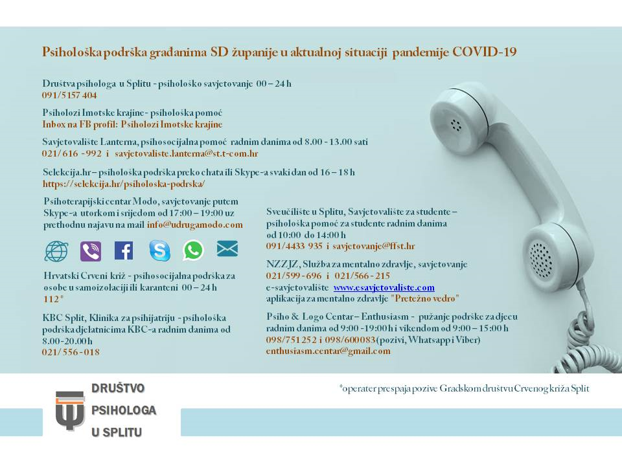
Telefonska pomoć građanima

